Slide 1
Εκπαιδευτική Ενότητα 5
Κριτήρια αξιολόγησης του Ελληνικού εργαλείου SBTool - Κλίμακα Κτιρίου

Slide 2
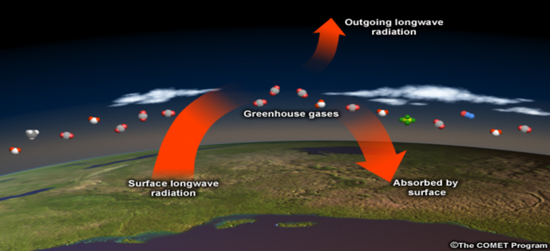
Γ.1.3 – ΕΚΠΟΜΠΕΣ ΑΕΡΙΩΝ ΘΕΡΜΟΚΗΠΙΟΥ
C.1.3 – ΔΥΝΑΜΙΚΟ ΥΠΕΡΘΕΡΜΑΝΣΗΣ ΤΟΥ ΠΛΑΝΗΤΗ
ΘΕΜΑΤΙΚΗ ΕΝΟΤΗΤΑ | ΚΑΤΗΓΟΡΙΑ
C. Περιβαλλοντικές Επιπτώσεις | C.1 Εκπομπές Αερίων Θερμοκηπίου
Τα αέρια θερμοκηπίου αποτελούν μια ομάδα αερίων που συμβάλλουν στην υπερθέρμανση του πλανήτη και στην κλιματική αλλαγή. Το Πρωτόκολλο του Κιότο, μια περιβαλλοντική συμφωνία που εγκρίθηκε από τα μέρη της Σύμβασης-Πλαισίου των Ηνωμένων Εθνών για την Αλλαγή του Κλίματος (UNFCCC) το 1997 για τον περιορισμό της υπερθέρμανσης του πλανήτη, καλύπτει έξι αέρια του θερμοκηπίου: Διοξείδιο του άνθρακα-CO₂, Μεθάνιο-CH₄, Μονοξείδιο του aζώτου-N₂O, Φθοριούχα αέρια (υδροφθοράνθρακες-HFCs & υπερφθοράνθρακες-PFCs) και Εξαφθοριούχο θείο-SF₆
Η μετατροπή τους σε ισοδύναμες εκπομπές CO₂ επιτρέπει τη σύγκρισή τους και τον προσδιορισμό της ατομικής και συνολικής τους συμβολής στις περιβαλλοντικές επιβαρύνσεις

Slide 3
Γ.1.3 – ΕΚΠΟΜΠΕΣ ΑΕΡΙΩΝ ΘΕΡΜΟΚΗΠΙΟΥ
ΓΕΝΙΚΕΣ ΠΛΗΡΟΦΟΡΙΕΣ – ΚΛΙΜΑΤΙΚΗ ΑΛΛΑΓΗ
Η έκθεση της Διακυβερνητικής Επιτροπής για την Κλιματική Αλλαγή
(Intergovermental Panel on Climate Change-IPCC) με τίτλο «Global warming of
1.5ºC» επισημαίνει την ανάγκη συγκράτησης της παγκόσμιας θερμοκρασίας στους 1,5ºC.
Ιδιαίτερα για την περίπτωση της Ελλάδας, η οποία εντάσσεται γεωγραφικώς στο κλιματικό «θερμό σημείο» της Μεσογείου, προβλέπεται ότι
Οι δασικές εκτάσεις που θα καίγονται ετησίως θα αυξηθούν κατά 41% αν αυξηθεί η θερμοκρασία στους 1,5ºC, και κατά 62% αν αυξηθεί στους 2ºC
Οι ακραίοι καύσωνες που κανονικά εμφανίζονται μια φορά στα είκοσι χρόνια στον 1,5ºC θα αυξηθούν κατά 173% και στους 2ºC κατά 478%
Οι ραγδαίες βροχοπτώσεις στον 1,5oC θα αυξηθούν κατά 10% και στους 2ºC κατά 21%
Πηγή: WWF Ετήσια έκθεση 2018 - Η Περιβαλλοντική Νομοθεσία στην Ελλάδα

Slide 4
Γ.1.3 – ΕΚΠΟΜΠΕΣ ΑΕΡΙΩΝ ΘΕΡΜΟΚΗΠΙΟΥ
ΓΕΝΙΚΕΣ ΠΛΗΡΟΦΟΡΙΕΣ – ΚΛΙΜΑΤΙΚΗ ΑΛΛΑΓΗ
Πηγή: WWF Ετήσια έκθεση 2018 - Η Περιβαλλοντική Νομοθεσία στην Ελλάδα

Slide 5
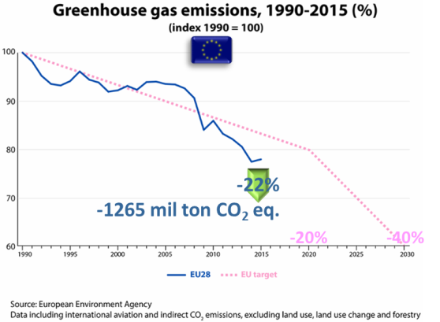
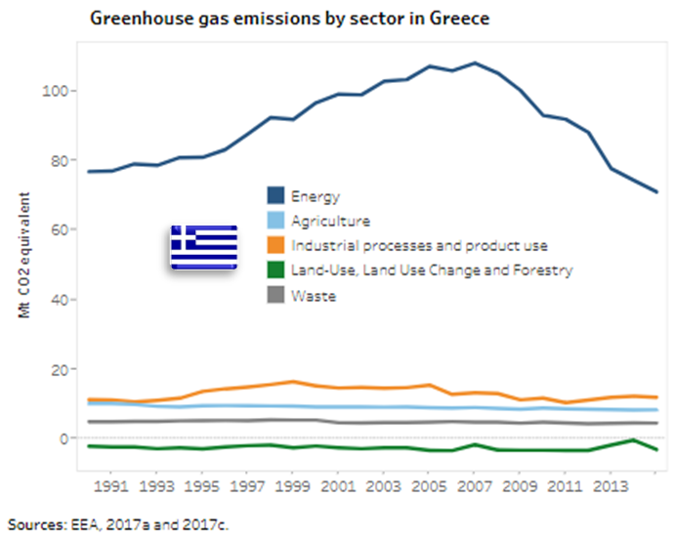
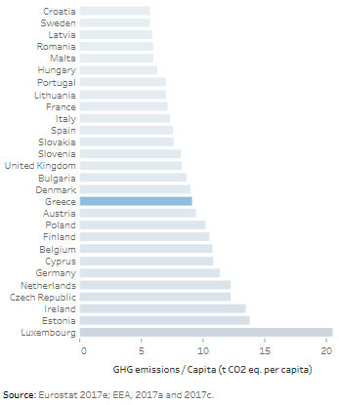
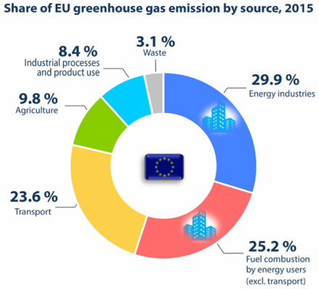
Γ.1.3 – ΕΚΠΟΜΠΕΣ ΑΕΡΙΩΝ ΘΕΡΜΟΚΗΠΙΟΥ
ΣΚΟΠΟΣ
Nα ελαχιστοποιηθούν οι συνολικές εκπομπές αερίων του θερμοκηπίου από τη λειτουργία του κτιρίου
Πηγή: Ευρωπαϊκός Οργανισμός Περιβάλλοντος
https://www.eea.europa.eu

Slide 6
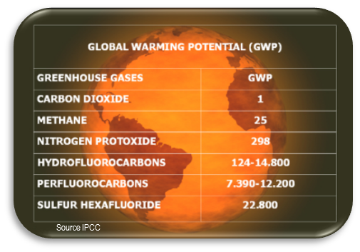
Γ.1.3 – ΕΚΠΟΜΠΕΣ ΑΕΡΙΩΝ ΘΕΡΜΟΚΗΠΙΟΥ
ΜΕΘΟΔΟΛΟΓΙΑ ΑΞΙΟΛΟΓΗΣΗΣ - ΠΕΡΙΓΡΑΦΗ
Ο δείκτης επίδοσης εκφράζει τη συμβολή των εκπομπών αερίων του θερμοκηπίου (ΕΑΘ) που συνδέονται με τη χρήση ενέργειας κατά τη λειτουργία του κτιρίου, στην αύξηση της θερμοκρασίας του πλανήτη.
Το δυναμικό υπερθέρμανσης του πλανήτη (GWP) επιτρέπει τη σύγκριση των επιπτώσεων στην αύξηση της θερμοκρασίας του πλανήτη από διάφορα αέρια.
X
Το GWP εκφράζει την ποσότητας ενέργειας που μπορεί να παγιδευτεί στην ατμόσφαιρα σε ένα καθορισμένο χρονικό ορίζοντα από μια μάζα αερίου σε σύγκριση με την ίδια μάζα διοξειδίου του άνθρακα (CO₂). Οι υψηλότερες τιμές του GWP δηλώνουν μεγαλύτερη συμβολή στην υπερθέρμανση σε μια συγκεκριμένη χρονική περίοδο (π.χ., 20, 100 έτη).
Για τους υπολογισμούς, οι εκπομπές των αερίων αυτών αποτιμώνται σε ισοδύναμες εκπομπές CO₂. Εξ ορισμού, GWP CO₂ = 1
Για το μεθάνιο CH₄: 25 (GWP σε 100 χρόνια είναι 25 φορές μεγαλύτερο από το CO₂)
Για το νιτρώδες οξείδιο N₂O: 298 (GWP σε 100 χρόνια είναι 298 φορές μεγαλύτερο από το CO₂)

Slide 7
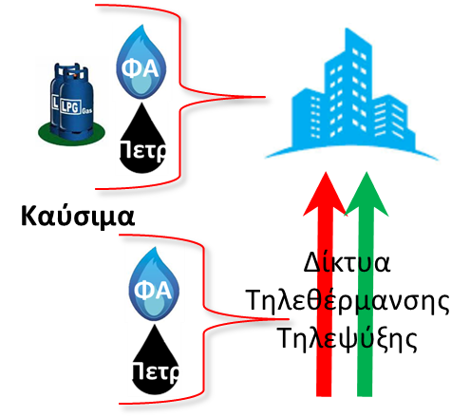
Γ.1.3 – ΕΚΠΟΜΠΕΣ ΑΕΡΙΩΝ ΘΕΡΜΟΚΗΠΙΟΥ
ΜΕΘΟΔΟΛΟΓΙΑ ΑΞΙΟΛΟΓΗΣΗΣ - ΠΕΡΙΓΡΑΦΗ
Η θερμική ενέργεια αποδίδεται στο κτίριο μέσω αποκεντρωμένων δικτύων διανομής και με την καύση καυσίμων. Οι πηγές ενέργειας που παρέχονται στο κτίριο καλύπτουν τις τελικές χρήσεις και λειτουργίες του κτιρίου (π.χ. θέρμανση, ψύξη, αερισμό, ΖΝΧ)
Άμεσες Εκπομπές
GHG
Η καύση ορυκτών καυσίμων σε ένα κτίριο (π.χ. φυσικού αερίου ή πετρελαίου στις εγκαταστάσεις θέρμανσης του κτιρίου) έχει ως αποτέλεσμα διάφορες εκπομπές αερίων θερμοκηπίου (GHG)
Δίκτυα τηλεθέρμανσης/ψύξης, οι μονάδες των οποίων χρησιμοποιούν καύσιμα για τη παραγωγή θερμού ή κρύου νερού που μεταφέρεται και αποδίδεται σε κτίρια, έχουν ως αποτέλεσμα διάφορες εκπομπές αερίων θερμοκηπίου (GHG)
GHG

Slide 8
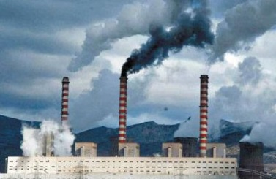
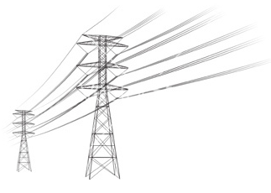
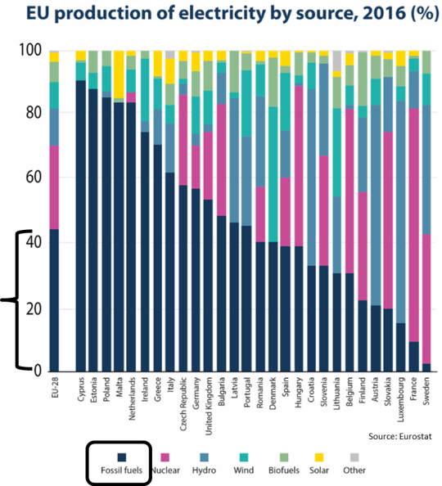
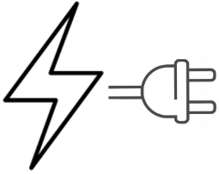
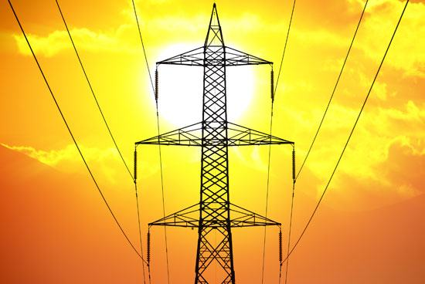
Γ.1.3 – ΕΚΠΟΜΠΕΣ ΑΕΡΙΩΝ ΘΕΡΜΟΚΗΠΙΟΥ
ΜΕΘΟΔΟΛΟΓΙΑ ΑΞΙΟΛΟΓΗΣΗΣ - ΠΕΡΙΓΡΑΦΗ
Η ηλεκτρική ενέργεια από το δίκτυο που τροφοδοτεί το κτίριο καλύπτει τις τελικές χρήσεις και λειτουργίες του (π.χ. θέρμανση, ψύξη, αερισμό, ΖΝΧ, φωτισμό, βοηθητικά μέσα)
Πολλές μονάδες ηλεκτροπαραγωγής εξακολουθούν να καίνε ορυκτά καύσιμα
Άμεσες Εκπομπές
GHG
Ορυκτά καύσιμα
∼40%
∼70%
Το μέλλον είναι η πράσινη ηλεκτρική ενέργεια

Slide 9
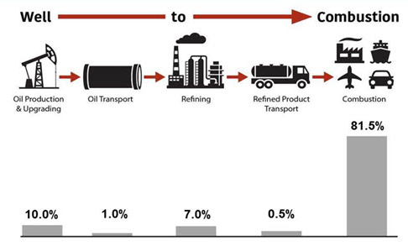
Γ.1.3 – ΕΚΠΟΜΠΕΣ ΑΕΡΙΩΝ ΘΕΡΜΟΚΗΠΙΟΥ
ΜΕΘΟΔΟΛΟΓΙΑ ΑΞΙΟΛΟΓΗΣΗΣ - ΠΕΡΙΓΡΑΦΗ
Πρόσθετες περιβαλλοντικές επιπτώσεις προκύπτουν επίσης από την εξόρυξη και άντληση ορυκτών καυσίμων, τη μεταφορά, την επεξεργασία (π.χ. διύλιση)
Για παράδειγμα,
οι έμμεσες εκπομπές από τα πρώτα στάδια παραγωγής του πετρελαίου αντιπροσωπεύουν περίπου το 20% των συνολικών εκπομπών αερίων του θερμοκηπίου
Έμμεσες Εκπομπές
Πηγή: ARC Financial Corp. “Crude Oil Investing in a Carbon Constrained World”, February 2016.
Αναφορά: Jackie Forrest, www.arcenergyinstitute.com

Slide 10
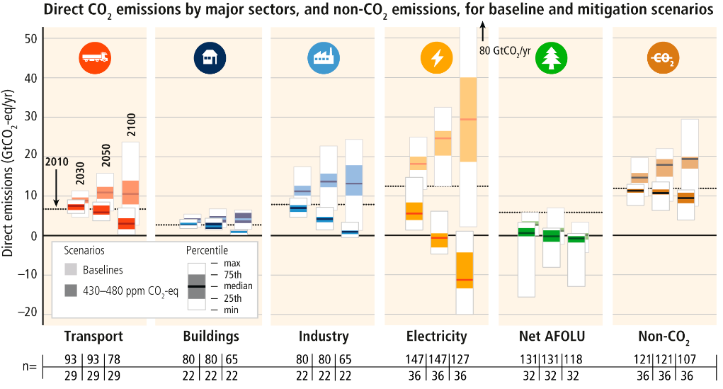
Γ.1.3 – ΕΚΠΟΜΠΕΣ ΑΕΡΙΩΝ ΘΕΡΜΟΚΗΠΙΟΥ
ΜΕΘΟΔΟΛΟΓΙΑ ΑΞΙΟΛΟΓΗΣΗΣ - ΠΕΡΙΓΡΑΦΗ
Η ένταση των αερίων του θερμοκηπίου για καύσιμα και άλλες μορφές ενέργειας (π.χ. ηλεκτρική ενέργεια) εκφράζεται ως μάζα ισοδυνάμου διοξειδίου του άνθρακα ανά μονάδα ενέργειας καυσίμου (kgCO₂eq/kWh)
Πηγή: IPCC

Slide 11
Γ.1.3 – ΕΚΠΟΜΠΕΣ ΑΕΡΙΩΝ ΘΕΡΜΟΚΗΠΙΟΥ
ΜΕΘΟΔΟΛΟΓΙΑ ΑΞΙΟΛΟΓΗΣΗΣ - ΔΕΙΚΤΗΣ
Περιγραφή | Μονάδες | Φάση Έργου | Πηγές Δεδομένων
Μάζα ισοδύναμων ετήσιων εκπομπών CO₂ ανά μονάδα ωφέλιμης εσωτερικής επιφάνειας δαπέδου του κτιρίου | kg CO₂ eq./m²/yr | Μελέτη/Σχεδιασμός ________________ Λειτουργία | Υπολογισμοί ________________ Μετρήσεις
GHG
Ισοδύναμες εκπομπές CO₂
Η πηγή των δεδομένων πρέπει πάντα να δηλώνεται με σαφήνεια

Slide 12
Γ.1.3 – ΕΚΠΟΜΠΕΣ ΑΕΡΙΩΝ ΘΕΡΜΟΚΗΠΙΟΥ
ΟΡΙΑ & ΠΕΔΙΟ ΕΦΑΡΜΟΓΗΣ
Το όριο αξιολόγησης είναι το κτίριο. Το πεδίο εφαρμογής του δείκτη περιλαμβάνει τις εκπομπές από την χρήση ενέργειας που σχετίζονται με τις ακόλουθες τελικές χρήσεις & τεχνικές υπηρεσίες του κτιρίου:
Θέρμανση,
Ψύξη,
Αερισμός,
Ζεστό νερό χρήσης (ΖΝΧ),
Φωτισμός,
Βοηθητικά συστήματα (αντλίες, ανεμιστήρες κ.α.)

Slide 13
Γ.1.3 – ΕΚΠΟΜΠΕΣ ΑΕΡΙΩΝ ΘΕΡΜΟΚΗΠΙΟΥ
ΜΕΘΟΔΟΣ ΥΠΟΛΟΓΙΣΜΟΥ
Οι υπολογισμοί για την εκτίμηση της συμβολής της χρησιμοποιούμενης ενέργειας σε ένα κτίριο στις εκπομπές αερίων και στην υπερθέρμανση του πλανήτη με την ανάλυση κύκλου ζωής (ΑΚΖ) LCA προσδιορίζονται στο πρότυπο ISO 14067 [1].
Το ISO 14040 [2] για την ΑΚΖ παρέχει επίσης μια γενική αναφορά
Αναφέρεται επίσης ως εκτίμηση του ανθρακικού αποτυπώματος
Το GWP εκφράζει την ποσότητας ενέργειας που μπορεί να παγιδευτεί στην ατμόσφαιρα σε ένα καθορισμένο χρονικό ορίζοντα από μια μάζα αερίου σε σύγκριση με την ίδια μάζα διοξειδίου του άνθρακα (CO₂). Οι υψηλότερες τιμές του GWP δηλώνουν μεγαλύτερη συμβολή στην υπερθέρμανση σε μια συγκεκριμένη χρονική περίοδο (π.χ., 20, 100 έτη).
Για τους υπολογισμούς, οι εκπομπές των αερίων αυτών αποτιμώνται σε ισοδύναμες εκπομπές CO₂. Εξ ορισμού, GWP CO₂ = 1
Για το μεθάνιο CH₄: 25 (GWP σε 100 χρόνια είναι 25 φορές μεγαλύτερο από το CO₂)
Για το νιτρώδες οξείδιο N₂O: 298 (GWP σε 100 χρόνια είναι 298 φορές μεγαλύτερο από το CO₂)

Slide 14
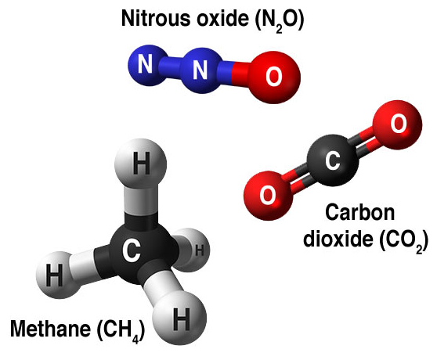
Γ.1.3 – ΕΚΠΟΜΠΕΣ ΑΕΡΙΩΝ ΘΕΡΜΟΚΗΠΙΟΥ
ΜΕΘΟΔΟΣ ΥΠΟΛΟΓΙΣΜΟΥ – Συντελεστές Εκπομπών
Συντελεστές που ποσοτικοποιούν τις εκπομπές ανά μονάδα χρήσης ενέργειας
Οι εκπομπές CO₂ υπολογίζονται για κάθε πηγή ενέργειας που χρησιμοποιείται στο κτίριο, πολλαπλασιάζοντας την τελική χρήση ενέργειας με τους αντίστοιχους συντελεστές
Η μονάδα αναφοράς των εκπομπών είναι τα kg ισοδύναμων εκπομπών CO₂ που περιλαμβάνουν τις εκπομπές CO₂ και των άλλων αερίων θερμοκηπίου (πχ CH₄ και N₂O)

Slide 15
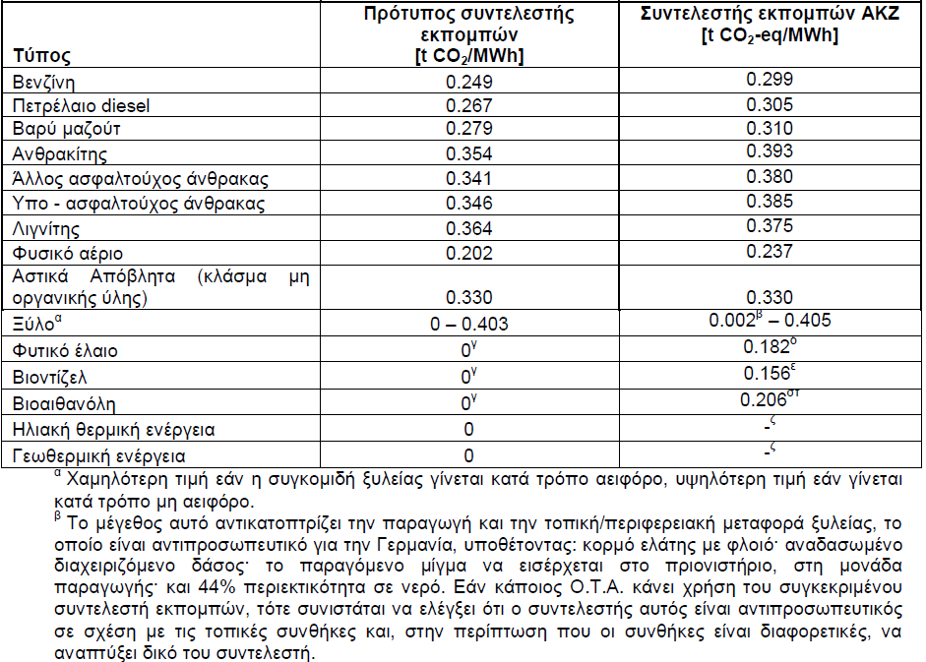
Γ.1.3 – ΕΚΠΟΜΠΕΣ ΑΕΡΙΩΝ ΘΕΡΜΟΚΗΠΙΟΥ
ΜΕΘΟΔΟΣ ΥΠΟΛΟΓΙΣΜΟΥ – Πρότυποι Συντελεστές IPCC
Οι πρότυποι συντελεστές εκπομπών σύμφωνα με το IPCC καλύπτουν όλες τις εκπομπές CO₂ που οφείλονται στις ενεργειακές χρήσεις για την λειτουργία των κτιρίων εντός της περιοχής της τοπικής αυτοδιοίκησης
Άμεσες εκπομπές από την χρήση ορυκτών καυσίμων σε κτίρια (π.χ. για θέρμανση χώρων)
Έμμεσες εκπομπές από τη χρήση ορυκτών καυσίμων για ηλεκτροπαραγωγή ή αποκεντρωμένα δίκτυα τηλεθέρμανσης εντός της περιοχής
Πηγή: Σύμφωνο Δημάρχων – Τεχνικό Παράρτημα για την σύνταξη του Σχεδίου Δράσης για την Αειφόρο Ενέργεια (ΣΔΑΕ)
Μπορούν να χρησιμοποιηθούν άλλες επίσημες τιμές από τους εθνικούς / τοπικούς συντελεστές εκπομπών, εάν χρειάζεται
Οι συντελεστές εκπομπών βασίζονται στην περιεκτικότητα σε άνθρακα του κάθε καυσίμου
IPCC - Intergovernmental Panel on Climate Change

Slide 16
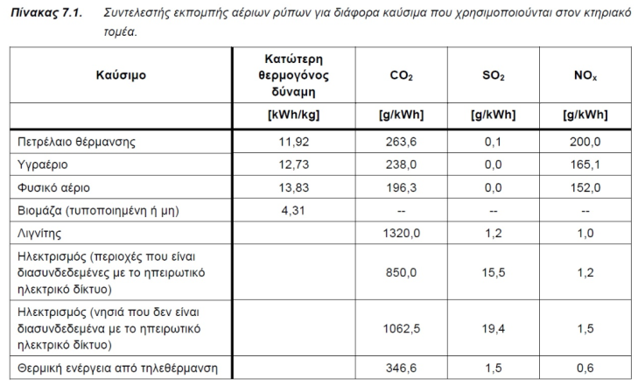
Γ.1.3 – ΕΚΠΟΜΠΕΣ ΑΕΡΙΩΝ ΘΕΡΜΟΚΗΠΙΟΥ
ΜΕΘΟΔΟΣ ΥΠΟΛΟΓΙΣΜΟΥ – Συντελεστές Εκπομπής ΑΚΖ (LCA)
Οι συντελεστές εκπομπής για την ανάλυση κύκλου ζωής ΑΚΖ (LCA) λαμβάνουν υπόψη τις εκπομπές αερίων θερμοκηπίου (CO₂) και άλλων αερίων (CH₄ και N₂O) και τον συνολικό κύκλο ζωής της κάθε πηγής ενέργειας, δηλαδή περιλαμβάνουν τις εκπομπές που προκύπτουν σε περιοχές μακριά από τη θέση του κτιρίου όπου χρησιμοποιείται το καύσιμο
Εκπομπές από την τελική καύση
Εκπομπές από προγενέστερα στάδια της αλυσίδας εφοδιασμού
Πηγή: Σύμφωνο Δημάρχων – Τεχνικό Παράρτημα για την σύνταξη του Σχεδίου Δράσης για την Αειφόρο Ενέργεια (ΣΔΑΕ)
Μπορούν να χρησιμοποιηθούν άλλες επίσημες τιμές από τους εθνικούς / τοπικούς συντελεστές εκπομπών, εάν χρειάζεται
KENAK
Τ.Ο.Τ.Ε.Ε. 20701-1/2017

Slide 17
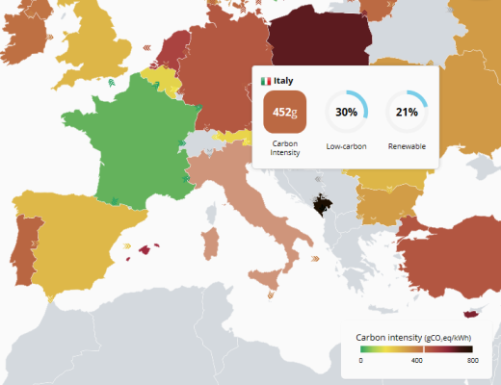
Γ.1.3 – ΕΚΠΟΜΠΕΣ ΑΕΡΙΩΝ ΘΕΡΜΟΚΗΠΙΟΥ
ΜΕΘΟΔΟΣ ΥΠΟΛΟΓΙΣΜΟΥ – Συντελεστές Εκπομπής Ηλεκτρ/γής
Οι συντελεστές εκπομπών για την ηλεκτροπαραγωγή εξαρτώνται από το ενεργειακό μείγμα των πηγών ενέργειας που χρησιμοποιούνται
Η ηλεκτρική ενέργεια που καταναλώνεται σε ένα συγκεκριμένο δήμο συνήθως προέρχεται από διαφορετικές μονάδες, είτε εντός, είτε εκτός των ορίων του δήμου
Οι φυσικές ροές της ηλεκτρικής ενέργειας διασχίζουν τα σύνορα και ποικίλλουν ανάλογα με τη χρήση ΑΠΕ, την κατάσταση της αγοράς ενέργειας, τις εισαγωγές / εξαγωγές κ.λ.π.
www.electricitymap.org
Χρησιμοποιήστε τον εθνικό συντελεστή εκπομπών ο οποίος αντικατοπτρίζει τη μέση τιμή της μάζας των ισοδύναμων εκπομπών CO₂ που σχετίζονται με την ηλεκτροπαραγωγή

Slide 18
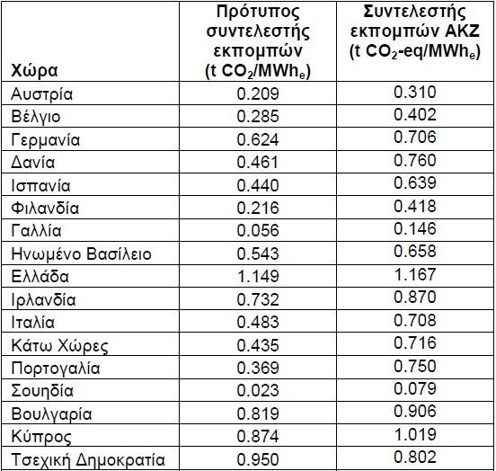
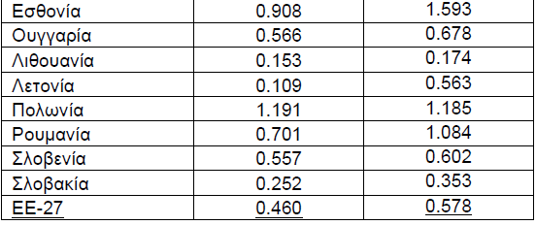
Γ.1.3 – ΕΚΠΟΜΠΕΣ ΑΕΡΙΩΝ ΘΕΡΜΟΚΗΠΙΟΥ
ΜΕΘΟΔΟΣ ΥΠΟΛΟΓΙΣΜΟΥ – Συντελεστές Εκπομπής Ηλεκτρ/γής
Οι συντελεστές εκπομπών για την ηλεκτροπαραγωγή εξαρτώνται από το ενεργειακό μείγμα των πηγών ενέργειας
Οι εθνικοί συντελεστές εκπομπών διαφοροποιούνται από έτος σε έτος λόγω του διαφορετικού ενεργειακού μίγματος που χρησιμοποιείται στην ηλεκτροπαραγωγή
Χρησιμοποιήστε έναν συντελεστή εκπομπών που θα αντικατοπτρίζει την μέση τιμή της μάζας των ισοδύναμων εκπομπών CO₂ που σχετίζονται με την εθνική παραγωγή ηλεκτρικής ενέργειας
Πράσινη Ηλεκτρική Ενέργεια
Πηγή: Σύμφωνο Δημάρχων – Τεχνικό Παράρτημα για την σύνταξη του Σχεδίου Δράσης για την Αειφόρο Ενέργεια (ΣΔΑΕ)

Slide 19
Γ.1.3 – ΕΚΠΟΜΠΕΣ ΑΕΡΙΩΝ ΘΕΡΜΟΚΗΠΙΟΥ
ΜΕΘΟΔΟΣ ΥΠΟΛΟΓΙΣΜΟΥ – Συντελεστές Εκπομπής Τηλε-Θέρμανσης/Ψύξης
Οι συντελεστές εκπομπών για τις μονάδες παραγωγής θερμότητας ή ψύξης που στη συνέχεια πωλούνται / διανέμονται ως ενεργειακά προϊόντα στους τελικούς χρήστες εντός της δημοτικής ενότητας-περιοχής, υπολογίζονται ως:
Εξαγωγές - Αν μέρος της παραγόμενης θερμότητας / ψύχους εξάγεται έξω από τα όρια της δημοτικής ενότητας-περιοχής, τότε το αντίστοιχο μερίδιο των εκπομπών CO₂ αφαιρείται κατά τον υπολογισμό
Εισαγωγές - Εάν η θερμότητα/ψύχος εισάγεται από μονάδα που βρίσκεται εκτός της δημοτικής ενότητας-περιοχής, τότε το μερίδιο των εκπομπών CO₂ αυτής της μονάδας που αντιστοιχεί στην χρήση στο έδαφος της τοπικής αρχής λαμβάνεται υπόψη στον υπολογισμό
Παράδειγμα, για θερμότητα (παρόμοια για ψύξη)
Πηγή: Σύμφωνο Δημάρχων – Τεχνικό Παράρτημα για την σύνταξη του Σχεδίου Δράσης για την Αειφόρο Ενέργεια (ΣΔΑΕ)

Slide 20
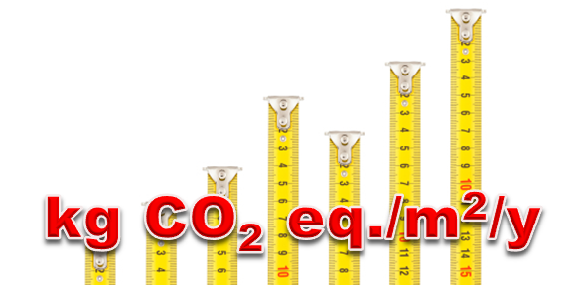
Γ.1.3 – ΕΚΠΟΜΠΕΣ ΑΕΡΙΩΝ ΘΕΡΜΟΚΗΠΙΟΥ
ΜΕΘΟΔΟΣ ΥΠΟΛΟΓΙΣΜΟΥ – ΦΑΣΗ ΜΕΛΕΤΗΣ/ΣΧΕΔΙΑΣΜΟΥ
(Καύσιμα)
Τα βήματα υπολογισμού για ένα νέο κτίριο που είναι στη φάση μελέτης / σχεδιασμού είναι τα ακόλουθα:
α) Υπολογίστε την ετήσια ποσότητα κάθε καυσίμου (π.χ. λίτρα πετρελαίου, κυβικά μέτρα φυσικού αερίου) που χρησιμοποιείται για την κάλυψη των αναγκών των τεχνικών εγκαταστάσεων του κτιρίου ή από ΣΗΘ, κατά περίπτωση, σε ένα τυπικό έτος, σύμφωνα με τα ευρωπαϊκά πρότυπα που υποστηρίζουν την EPBD και τον ΚΕΝΑΚ (βλέπε Β.1.2)
Τα καύσιμα μπορούν να χρησιμοποιηθούν μόνο για καύση σε κεντρικές εγκαταστάσεις θέρμανσης ή από ΣΗΘ για την παραγωγή ωφέλιμης θερμότητας και ηλεκτρισμό (βλέπε επόμενο)
β) Χρησιμοποιήστε τους συντελεστές εκπομπής LCA CO₂ eq. για κάθε καύσιμο για να μετατρέψετε τις μονάδες ενέργειας σε ισοδύναμες μονάδες μάζας CO₂ eq.
γ) Υπολογίστε την ωφέλιμη εσωτερική επιφάνεια δαπέδου του κτιρίου
δ) Υπολογίστε την ετήσια ένταση των GHG σε kg CO₂ eq. ανά μονάδα ωφέλιμης εσωτερικής επιφάνειας δαπέδου του κτιρίου (kg CO₂ eq./m²/yr)
Καύσιμα

Slide 21
Γ.1.3 – ΕΚΠΟΜΠΕΣ ΑΕΡΙΩΝ ΘΕΡΜΟΚΗΠΙΟΥ
ΜΕΘΟΔΟΣ ΥΠΟΛΟΓΙΣΜΟΥ – ΦΑΣΗ ΜΕΛΕΤΗΣ/ΣΧΕΔΙΑΣΜΟΥ
(Ηλεκτρισμός)
ε) Υπολογίστε την ετήσια ποσότητα ηλεκτρικής ενέργειας που χρησιμοποιείται για την κάλυψη των αναγκών των τεχνικών εγκαταστάσεων του κτιρίου σε ένα τυπικό έτος. Για περισσότερες πληροφορίες βλέπε B.1.3
στ) Χρησιμοποιήστε τους συντελεστές εκπομπής LCA CO₂ eq. για τον ηλεκτρισμό για να μετατρέψετε τις μονάδες ενέργειας σε ισοδύναμες μονάδες μάζας CO₂ eq.
ζ) Υπολογίστε την ωφέλιμη εσωτερική επιφάνεια δαπέδου του κτιρίου
η) Υπολογίστε την ετήσια ένταση των GHG σε kg CO₂ eq. ανά μονάδα ωφέλιμης εσωτερικής επιφάνειας δαπέδου του κτιρίου (kg CO₂ eq./m²/yr)
Ηλεκτρισμός

Slide 22
Γ.1.3 – ΕΚΠΟΜΠΕΣ ΑΕΡΙΩΝ ΘΕΡΜΟΚΗΠΙΟΥ
ΜΕΘΟΔΟΣ ΥΠΟΛΟΓΙΣΜΟΥ – ΦΑΣΗ ΜΕΛΕΤΗΣ/ΣΧΕΔΙΑΣΜΟΥ
(Τηλεθέρμανση/-ψύξη)
θ) Υπολογίστε την ετήσια ποσότητα συνολικής ενέργειας που αποδίδεται στο κτίριο από το δίκτυο τηλεθέρμανσης ή/και ψύξης για την κάλυψη των αναγκών των τεχνικών εγκαταστάσεων του κτιρίου σε ένα τυπικό έτος, σύμφωνα με τα ευρωπαϊκά πρότυπα που υποστηρίζουν την EPBD και τον ΚΕΝΑΚ
ι) Χρησιμοποιήστε τους συντελεστές εκπομπής LCA CO₂ eq. για τηλεθέρμανση για να μετατρέψετε τις μονάδες ενέργειας σε ισοδύναμες μονάδες μάζας CO₂ eq.
κ) Υπολογίστε την ωφέλιμη εσωτερική επιφάνεια δαπέδου του κτιρίου
λ) Υπολογίστε την ετήσια ένταση των GHG σε kg CO₂ eq. ανά μονάδα ωφέλιμης εσωτερικής επιφάνειας δαπέδου του κτιρίου (kg CO₂ eq./m²/yr)
Τηλεθέρμανση/ψύξη

Slide 23
Γ.1.3 – ΕΚΠΟΜΠΕΣ ΑΕΡΙΩΝ ΘΕΡΜΟΚΗΠΙΟΥ
ΜΕΘΟΔΟΣ ΥΠΟΛΟΓΙΣΜΟΥ – ΦΑΣΗ ΜΕΛΕΤΗΣ/ΣΧΕΔΙΑΣΜΟΥ
(ΣΥΝΟΛΟ)
μ) Αθροίστε όλες τις επιμέρους τιμές των εντάσεων
ν) Υπολογίστε την ετήσια συνολική ένταση των GHG σε kg CO₂ eq. ανά μονάδα ωφέλιμης εσωτερικής επιφάνειας δαπέδου του κτιρίου (kg CO₂ eq./m²/yr)
ΣΥΝΟΛΟ

Slide 24
Γ.1.3 – ΕΚΠΟΜΠΕΣ ΑΕΡΙΩΝ ΘΕΡΜΟΚΗΠΙΟΥ
ΜΕΘΟΔΟΣ ΥΠΟΛΟΓΙΣΜΟΥ – ΦΑΣΗ ΛΕΙΤΟΥΡΓΙΑΣ (Καύσιμα)
Τα βήματα υπολογισμού για ένα υφιστάμενο κτίριο που βρίσκεται σε λειτουργία είναι:
α) Υπολογίστε την ετήσια ποσότητα κάθε καυσίμου (π.χ. λίτρα πετρελαίου, κυβικά μέτρα φυσικού αερίου) που χρησιμοποιείται για την κάλυψη των αναγκών των τεχνικών εγκαταστάσεων του κτιρίου, με ιστορικά δεδομένα (π.χ. 3ετίας) από τηλεπαρακολούθηση, μετρήσεις, ή λογαριασμούς. Για περισσότερες πληροφορίες Β.1.2
β) Υπολογίστε την αποδιδόμενη θερμική ενέργεια από το καύσιμο χρησιμοποιώντας την ΚΘΙ
γ) Χρησιμοποιήστε τους συντελεστές εκπομπής LCA CO₂ eq. για κάθε καύσιμο για να μετατρέψετε τις μονάδες ενέργειας σε ισοδύναμες μονάδες μάζας CO₂ eq.
δ) Υπολογίστε την ωφέλιμη εσωτερική επιφάνεια δαπέδου του κτιρίου (από ελεγμένα σχέδια ή επιμετρήσεις)
ε) Υπολογίστε την ετήσια ένταση των GHG σε kg CO₂ eq. ανά μονάδα ωφέλιμης εσωτερικής επιφάνειας δαπέδου του κτιρίου (kg CO₂ eq./m²/yr)
Καύσιμα

Slide 25
Γ.1.3 – ΕΚΠΟΜΠΕΣ ΑΕΡΙΩΝ ΘΕΡΜΟΚΗΠΙΟΥ
ΜΕΘΟΔΟΣ ΥΠΟΛΟΓΙΣΜΟΥ – ΦΑΣΗ ΛΕΙΤΟΥΡΓΙΑΣ (Ηλεκτρισμό)
στ) Υπολογίστε την ετήσια ποσότητα ηλεκτρικής ενέργειας που χρησιμοποιείται για την κάλυψη των αναγκών των τεχνικών εγκαταστάσεων του κτιρίου, με ιστορικά δεδομένα (π.χ. 3ετίας) από τηλεπαρακολούθηση (π.χ. BEMS) που παρέχει τα απαραίτητα δεδομένα για τις συγκεκριμένες τελικές χρήσεις. Για περισσότερες πληροφορίες βλέπε Β.1.3
Μπορεί επίσης να χρησιμοποιηθούν δεδομένα από λογαριασμούς. Χρησιμοποιήστε ιστορικά δεδομένα μεγάλης χρονικής διάρκειας (π.χ. 3ετίας). Ο καταμερισμός των δεδομένων στις επιμέρους τελικές χρήσεις γίνεται σύμφωνα με τα αποτελέσματα ενεργειακής επιθεώρησης (ελέγχου). Για περισσότερες πληροφορίες βλέπε B.1.3
ζ) Χρησιμοποιήστε τους συντελεστές εκπομπής LCA CO₂ eq. για τον ηλεκτρισμό για να μετατρέψετε τις μονάδες ενέργειας σε ισοδύναμες μονάδες μάζας CO₂ eq.
η) Υπολογίστε την ωφέλιμη εσωτερική επιφάνεια δαπέδου του κτιρίου
θ) Υπολογίστε την ετήσια ένταση των GHG σε kg CO₂ eq. ανά μονάδα ωφέλιμης εσωτερικής επιφάνειας δαπέδου του κτιρίου (kg CO₂ eq./m²/yr)
Ηλεκτρισμός

Slide 26
Γ.1.3 – ΕΚΠΟΜΠΕΣ ΑΕΡΙΩΝ ΘΕΡΜΟΚΗΠΙΟΥ
ΜΕΘΟΔΟΣ ΥΠΟΛΟΓΙΣΜΟΥ – ΦΑΣΗ ΛΕΙΤΟΥΡΓΙΑΣ (Τηλεθέρμανση)
ι) Υπολογίστε την ετήσια ποσότητα συνολικής ενέργειας που αποδίδεται στο κτίριο από το δίκτυο τηλεθέρμανσης ή/και ψύξης για την κάλυψη των αναγκών των τεχνικών εγκαταστάσεων του κτιρίου, με ιστορικά δεδομένα (π.χ. 3ετίας), από λογαριασμούς ή από τις τιμές του δείκτη επίδοσης Β.1.2
κ) Χρησιμοποιήστε τους συντελεστές εκπομπής LCA CO₂ eq. για τηλεθέρμανση για να μετατρέψετε τις μονάδες ενέργειας σε ισοδύναμες μονάδες μάζας CO₂ eq.
λ) Υπολογίστε την ωφέλιμη εσωτερική επιφάνεια δαπέδου του κτιρίου
μ) Υπολογίστε την ετήσια ένταση των GHG σε kg CO₂ eq. ανά μονάδα ωφέλιμης εσωτερικής επιφάνειας δαπέδου του κτιρίου (kg CO₂ eq./m²/yr)
Τηλεθέρμανση/ψύξη

Slide 27
Γ.1.3 – ΕΚΠΟΜΠΕΣ ΑΕΡΙΩΝ ΘΕΡΜΟΚΗΠΙΟΥ
ΜΕΘΟΔΟΣ ΥΠΟΛΟΓΙΣΜΟΥ – ΦΑΣΗ ΛΕΙΤΟΥΡΓΙΑΣ (ΣΥΝΟΛΟ)
μ) Αθροίστε όλες τις επιμέρους τιμές των εντάσεων
ν) Υπολογίστε την ετήσια συνολική ένταση των GHG σε kg CO₂ eq. ανά μονάδα ωφέλιμης εσωτερικής επιφάνειας δαπέδου του κτιρίου (kg CO₂ eq./m²/yr)
ΣΥΝΟΛΟ

Slide 28
Γ.1.3 – ΕΚΠΟΜΠΕΣ ΑΕΡΙΩΝ ΘΕΡΜΟΚΗΠΙΟΥ
ΜΕΘΟΔΟΣ ΥΠΟΛΟΓΙΣΜΟΥ – ΦΑΣΗ ΛΕΙΤΟΥΡΓΙΑΣ (ΣΥΝΟΛΟ)
$$E= \frac{\sum_{1}^{i}{\left(Q_{κ,i }{ ΚΘΙ}_{i} { k}_{εκ,i}\right)+(}Q_{ηλ}{ k}_{εκ})+(Q_{τθψ}  k_{εκ.τθψ})}{A_{Ω}}$$
όπου
Q_{κ,i} = συνολική ετήσια ποσότητα καυσίμου i (π.χ. m³ για αέριο ή lt για πετρέλαιο) που χρησιμοποιείται για τις τελικές χρήσεις και τεχνικές υπηρεσίες του κτιρίου
ΚΘΙ_{i} = κατώτερη θερμογόνος ικανότητα καυσίμου i (π.χ. kWh_{θ}/m³ ή kWh_{θ}/lt)
k_{εκ,i} = LCA CO₂ eq. συντελεστές εκπομπής για το καύσιμο i (kg CO₂ eq./kWh_{θ})
Q_{ηλ} = συνολική ετήσια ποσότητα ηλεκτρισμού από το κεντρικό δίκτυο (kWh_{ηλ}) που χρησιμοποιείται για τις τελικές χρήσεις και τεχνικές υπηρεσίες του κτιρίου
k_{εκ}= LCA CO₂ eq. συντελεστές εκπομπής για την ηλεκτρική ενέργεια από το κεντρικό δίκτυο (kg CO₂ eq./kWh_{ηλ})
Q_{τθψ} = συνολική ετήσια ποσότητα ενέργειας που αποδίδεται από δίκτυα τηλεθέρμανσης/ψύξης (kWh)
k_{εκ,τθψ} = LCA CO₂ eq. συντελεστές εκπομπής για την ενέργεια από τηλεθέρμανση/ψύξη (kg CO₂eq./kWh)
A_{Ω} = ωφέλιμη εσωτερική επιφάνεια δαπέδου του κτιρίου (m²)
ΣΥΝΟΛΟ

Slide 29
Γ.1.3 – ΕΚΠΟΜΠΕΣ ΑΕΡΙΩΝ ΘΕΡΜΟΚΗΠΙΟΥ
ΑΝΑΦΟΡΕΣ και ΚΑΝΟΝΙΣΜΟΙ/ΟΔΗΓΙΕΣ
[1] ISO 14067:2013 - Greenhouse gases -- Carbon footprint of products -- Requirements and guidelines for quantification and communication. Geneva: International Organization for Standardization.
[2] ISO 14040:2006 - Environmental management -- Life cycle assessment -- Principles and framework. Geneva: International Organization for Standardization.
[3] Level(s) Part 1-2 – Beta version. Brussels: European Commission.
http://ec.europa.eu/environment/eussd/buildings.htm
[4] Directive (EU) 2015/652 laying down calculation methods and reporting requirements pursuant to Directive 98/70/EC of the European Parliament and of the Council relating to the quality of petrol and diesel fuels. https://eur-lex.europa.eu/legal-content/EL/TXT/PDF/?uri=CELEX:32015L0652&from=EN
[5] IPCC: 2014. Fifth Assessment Report of the Intergovernmental Panel on Climate Change. Geneva, Switzerland. https://www.ipcc.ch/report/ar5/syr/
[6] JRC: 2013. How to develop a sustainable energy action plan (SEAP) in the Southern Mediterranean Partner Countries, JRC88817. Joint Research Centre, European Commission. http://publications.jrc.ec.europa.eu/repository/handle/JRC88817
[7] Σύμφωνο των Δημάρχων https://www.simfonodimarxon.eu

Slide 30
Γ.1.3 – ΕΚΠΟΜΠΕΣ ΑΕΡΙΩΝ ΘΕΡΜΟΚΗΠΙΟΥ
ΠΑΡΑΔΕΙΓΜΑ - ΦΑΣΗ ΜΕΛΕΤΗΣ/ΣΧΕΔΙΑΣΜΟΥ
(Νέο Κτίριο)

Slide 31
Γ.1.3 – ΕΚΠΟΜΠΕΣ ΑΕΡΙΩΝ ΘΕΡΜΟΚΗΠΙΟΥ
Ένα νέο κτίριο γραφείων με ωφέλιμη εσωτερική επιφάνεια 2995,8 τ.μ. θα εξοπλιστεί με κεντρικό σύστημα κλιματισμού με αντλίες θερμότητας υψηλής απόδοσης. Η ηλεκτρική ενέργεια είναι η μόνη πηγή ενέργειας που χρησιμοποιείται στο κτίριο.
Υπολογίστηκε ότι o δείκτης επίδοσης για την ετήσια χρήση ηλεκτρικής ενέργειας για την κάλυψη των αναγκών των τεχνικών εγκαταστάσεων του κτιρίου για θέρμανση, ψύξη, αερισμό, ΖΝΧ, φωτισμό, και τα βοηθητικά συστήματα, είναι 85,2 kWh_{ηλ}/m²
Υπολογίστε την ετήσια συνολική LCA GHG ένταση ανά ωφέλιμη εσωτερική επιφάνεια δαπέδου του κτιρίου εξετάζοντας δυο σενάρια για την επιλογή ενεργειακού εφοδιασμού ηλεκτρικής ενέργειας από το
Κεντρικό εθνικό δίκτυο διανομής ηλεκτρικής ενέργειας
Νέο φωτοβολταϊκό πάρκο σε γειτονική περιοχή, με επαρκή ισχύ για να καλύψει τα φορτία του κτιρίου

Slide 32
Γ.1.3 – ΕΚΠΟΜΠΕΣ ΑΕΡΙΩΝ ΘΕΡΜΟΚΗΠΙΟΥ
Η ετήσια χρήση ηλεκτρικής ενέργειας για την κάλυψη των αναγκών των τεχνικών εγκαταστάσεων του κτιρίου (θέρμανση, ψύξη, αερισμό, ΖΝΧ, φωτισμό, και τα βοηθητικά συστήματα) είναι
85,2 kWh_{ηλ}/m²  2.995,8 m² = 255.242,2 kWh_{ηλ}
Συντελεστές εκπομπής LCA CO₂ eq. για τις δυο επιλογές:
1. Σύνδεση στο κεντρικό δίκτυο: 1,167 kgCO₂ eq./kWh_{ηλ}
2. Σύνδεση με νέο ΦΒ πάρκο: 0,02 kgCO₂ eq./kWh_{ηλ}
Πηγή: Σύμφωνο Δημάρχων – Τεχνικό Παράρτημα για την σύνταξη του Σχεδίου Δράσης για την Αειφόρο Ενέργεια (ΣΔΑΕ)
Χρησιμοποιούμε την μικρότερη τιμή για μια νέα εγκατάσταση

Slide 33
Γ.1.3 – ΕΚΠΟΜΠΕΣ ΑΕΡΙΩΝ ΘΕΡΜΟΚΗΠΙΟΥ
Το κτίριο χρησιμοποιεί μόνο μια πηγή ενέργειας (ηλεκτρισμό) για να καλυφθούν όλες οι ανάγκες των τεχνικών εγκαταστάσεων του κτιρίου
Η συνολική ετήσια LCA GHG ένταση είναι
1. E= $\frac{(255.242,2 {kWh}_{ηλ}  1,167 kgCO2eq./{kWh}_{ηλ})}{2.995,8 m2}$= 99,4 kgCO₂ eq./m²/y
2. E= $\frac{(255.242,2 {kWh}_{ηλ} 0,02 kgCO2eq./kWhe)}{2.995,8 m2}$= 1,7 kgCO₂ eq./m²/y
Δεδομένου ότι δείκτης ενεργειακής έντασης (EUI_{ηλ}) για την χρήση της ηλεκτρική ενέργειας ήταν διαθέσιμος από τη μελέτη, θα μπορούσαν να γίνουν απευθείας οι υπολογισμοί
1. E= 85,2 $\frac{kWhηλ}{m2}$  1,167 $\frac{kgCO2eq.}{kWhηλ}$ = 99,4 kgCO₂ eq./m²/y
2. E= 85,2 $\frac{kWhηλ}{m2}$  0,02 $\frac{kgCO2eq.}{kWhηλ}$ = 1,7 kgCO₂ eq./m²/y

Slide 34
Γ.1.3 – ΕΚΠΟΜΠΕΣ ΑΕΡΙΩΝ ΘΕΡΜΟΚΗΠΙΟΥ
ΠΑΡΑΔΕΙΓΜΑ - ΦΑΣΗ ΛΕΙΤΟΥΡΓΙΑΣ
(Υφιστάμενο Κτίριο)

Slide 35
Γ.1.3 – ΕΚΠΟΜΠΕΣ ΑΕΡΙΩΝ ΘΕΡΜΟΚΗΠΙΟΥ
Ένα υφιστάμενο κτίριο γραφείων στην Αθήνα χρησιμοποιεί δυο πηγές ενέργειας. Το κτίριο ηλεκτροδοτείται από το κεντρικό δίκτυο διανομής ηλεκτρικής ενέργειας και διαθέτει κεντρικό σύστημα θέρμανσης με λέβητα πετρελαίου, και μηχανικό εξαερισμό. Κάθε χώρος γραφείου είναι εξοπλισμένος με μια τοπική αντλία θερμότητας για ψύξη. Το ζεστό νερό χρήσης καλύπτεται με τοπικούς ηλεκτρικούς θερμοσίφωνες συνεχούς ροής (χωρίς δεξαμενή).
Διαθέσιμα δεδομένα: Ο διαχειριστής του κτιρίου διέθεσε τα σχέδια του κτιρίου και την ετήσια χρήση ενέργειας για την τελευταία 3ετία. Οι ποσότητες πετρελαίου αντιστοιχούν στις συνολικές ποσότητες καυσίμων που παραδόθηκαν στο κτίριο κάθε χρόνο. Τα δεδομένα ηλεκτρικής ενέργειας προέρχονται από τους λογαριασμούς που αντιστοιχούν στη συνολική ζήτηση ηλεκτρικής ενέργειας για όλες τις τελικές χρήσεις του κτιρίου κατά το αντίστοιχο έτος.
Υπολογίστε την ετήσια συνολική LCA ένταση των αερίων θερμοκηπίου, δηλαδή τις ισοδύναμες εκπομπές CO₂ eq. ανά ωφέλιμη εσωτερική επιφάνεια δαπέδου του κτιρίου
Προσδιορίστε την κύρια πηγή των ετήσιων εκπομπών

Slide 36
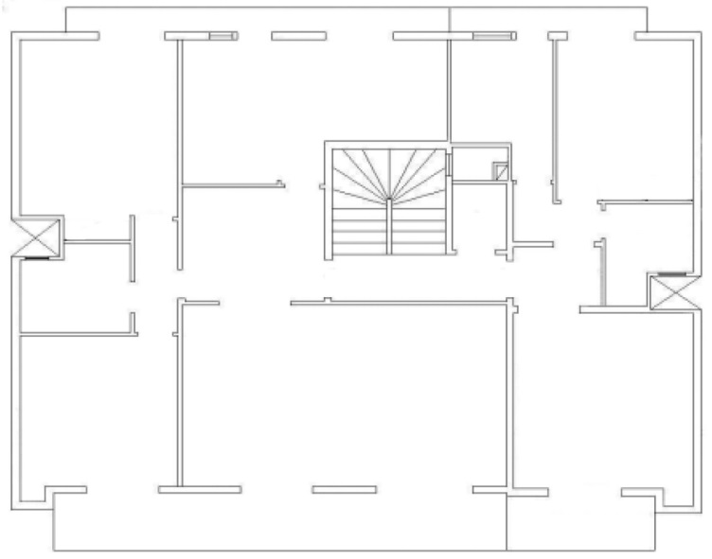
Γ.1.3 – ΕΚΠΟΜΠΕΣ ΑΕΡΙΩΝ ΘΕΡΜΟΚΗΠΙΟΥ
Ετήσια ποσότητα καυσίμων και ηλεκτρικής ενέργειας που χρησιμοποιεί το κτίριο
 | 2015 | 2016 | 2017
Πετρέλαιο (lt) | 50.500 | 43.900 | 48.100
Ηλεκτρισμός (kWh_{ηλ}) | 451.155 | 399.321 | 420.233
Τυπική Κάτοψη
Τα σχέδια ελέγχθηκαν κατά τη διάρκεια μιας σύντομης ενεργειακής επιθεώρησης (ελέγχου) του κτιρίου, ώστε να επιβεβαιωθεί ότι αποδίδουν με ακρίβεια την υφιστάμενη κατάσταση, για να μπορούν να χρησιμοποιηθούν για τον υπολογισμό της ωφέλιμης επιφάνειας του κτιρίου

Slide 37
Γ.1.3 – ΕΚΠΟΜΠΕΣ ΑΕΡΙΩΝ ΘΕΡΜΟΚΗΠΙΟΥ
Ετήσια ποσότητα καυσίμου (πετρελαίου) που παραδίδεται στο κτίριο
που χρησιμοποιείται για τη θέρμανση χώρων
Ας υποθέσουμε ότι η ποσότητα του πετρελαίου που παραδίδεται στο κτίριο χρησιμοποιείται κατά τη διάρκεια του έτους
Υπολογισμός του Μ.Ο. της 3ετίας: $\frac{(50.000+43.900+48.100)}{3}$ lt
Μέση ετήσια χρήση καυσίμου: 47.500 lt πετρελαίου
 | 2015 | 2016 | 2017
Πετρέλαιο (lt) | 50.500 | 43.900 | 48.100

Slide 38
Γ.1.3 – ΕΚΠΟΜΠΕΣ ΑΕΡΙΩΝ ΘΕΡΜΟΚΗΠΙΟΥ
Υπολογίστε τη μέση ετήσια ηλεκτρική ενέργεια που χρησιμοποιεί το κτίριο
Υπολογισμός του Μ.Ο. της 3ετίας: $\frac{(451.155+399.321+420.233)}{3}$ kWh_{ηλ}
Μέση ετήσια συνολική ηλεκτρική ενέργεια από το δίκτυο: 423.570 kWh_{ηλ}
Υπολογίστε την ηλεκτρική ενέργεια που χρησιμοποιείται μόνο για τις τεχνικές υπηρεσίες του κτιρίου που εμπίπτουν στο πεδίο εφαρμογής (βλέπε Β.1.3)
Προσομοιώσεις (προσαρμόζοντας τα αποτελέσματα στην πραγματική λειτουργία του κτιρίου)
Τυπική κατανομή για τις τελικές χρήσεις

Slide 39
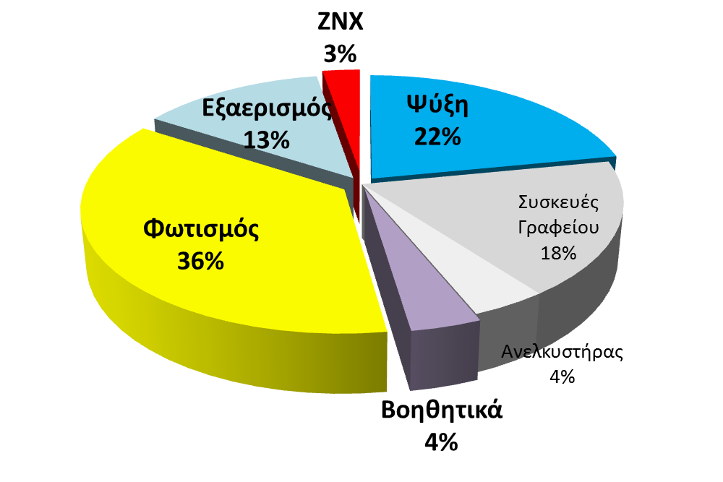
Γ.1.3 – ΕΚΠΟΜΠΕΣ ΑΕΡΙΩΝ ΘΕΡΜΟΚΗΠΙΟΥ
Υπολογίστε τη μέση ετήσια ηλεκτρική ενέργεια που χρησιμοποιείται για τις τεχνικές υπηρεσίες του κτιρίου
Κατανομή για τις τελικές χρήσεις από την ενεργειακή επιθεώρηση (έλεγχο)
Τεχνικές υπηρεσίες εντός πεδίου εφαρμογής:
Ψύξη (21,9% ) + Εξαερισμός, ανεμιστήρες (13,2%) + ΖΝΧ (2,7%) + Φωτισμός (36,5%) + Βοηθητικά συστήματα, αντλίες κ.α. (3,8% ) = 78,1% συνολικής ηλεκτρικής ενέργειας
Η θέρμανση καλύπτεται από το καύσιμο της κεντρικής εγκατάστασης θέρμανσης
Μέση ετήσια ηλεκτρική ενέργεια για τις τεχνικές υπηρεσίες του κτιρίου από το δίκτυο: 423.570 kWh_{ηλ}  78,1% = 330.808 kWh_{ηλ}

Slide 40
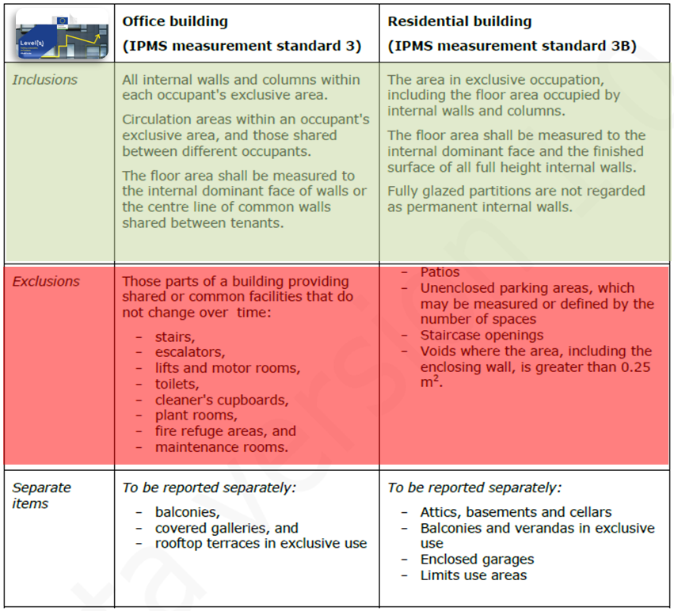
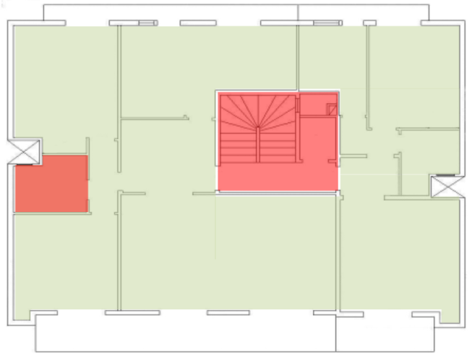
Γ.1.3 – ΕΚΠΟΜΠΕΣ ΑΕΡΙΩΝ ΘΕΡΜΟΚΗΠΙΟΥ
Υπολογίστε την συνολική ωφέλιμη εσωτερική επιφάνεια δαπέδου του κτιρίου
Χρησιμοποιήστε τα διαθέσιμα σχέδια που έχουν ελεγχθεί και επιβεβαιωθεί ότι είναι σύμφωνα με την υφιστάμενη κατάσταση του κτιρίου κατά τη διάρκεια μιας σύντομης ενεργειακής επιθεώρησης (ελέγχου) του κτιρίου
Χρησιμοποιήστε εσωτερικές διαστάσεις. Εξαιρούνται από τις επιμετρήσεις οι περιοχές δαπέδου που δεν εμπίπτουν στο πεδίο εφαρμογής (βλέπε Levels)
Συνολική ωφέλιμη εσωτερική επιφάνεια δαπέδου: 4.915,1 m²
Τυπική κάτοψη ορόφου

Slide 41
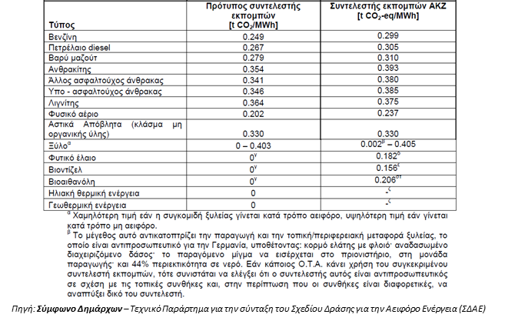
Γ.1.3 – ΕΚΠΟΜΠΕΣ ΑΕΡΙΩΝ ΘΕΡΜΟΚΗΠΙΟΥ
Υπολογίστε την ετήσια συνολική LCA GHG ένταση (kg CO₂ eq./m²/yr)
Το κτίριο χρησιμοποιεί δυο πηγές ενέργειας (πετρέλαιο θέρμανσης και ηλεκτρισμό)
$$E= \frac{{{(Q}_{κ,π}{ ΚΘΙ}_{π} { k}_{εκ,π})+ (Q}_{ηλ}{ k}_{εκ,ηλ})}{A_{Ω}}$$
Q_{κ,π} = 47.500 lt πετρελαίου
ΚΘΙ_{π} = κατώτερη θερμογόνος ικανότητα πετρελαίου = 9,9 kWh_{θ}/lt (βλέπε B1.2)
k_{εκ,π} = 0,305 kg CO₂ eq./kWh_{θ}
Q_{ηλ} = 330.808 kWh_{ηλ}
k_{εκ,ηλ} = 1,167 kg CO₂ eq./kWh_{ηλ}
A_{Ω} = 4.915,1 m²
Πηγή: Σύμφωνο Δημάρχων – Τεχνικό Παράρτημα για την σύνταξη του Σχεδίου Δράσης για την Αειφόρο Ενέργεια (ΣΔΑΕ)

Slide 42
Γ.1.3 – ΕΚΠΟΜΠΕΣ ΑΕΡΙΩΝ ΘΕΡΜΟΚΗΠΙΟΥ
Υπολογίστε την ετήσια συνολική LCA GHG ένταση (kg CO₂ eq./m²/yr)
$$E= \frac{(47.500 lt9,9\frac{kWh}{lt} 0,305\frac{kgCO2eq.}{kWh})+(330.808 kWh1,167\frac{kgCO2eq.}{kWh})}{4.915,1 m2}$$
$$E= \frac{\left(143.246 \text{kg} \text{CO}\text{2 }\text{eq}\text{.}\right)from oil+\left(386.053\text{kg} \text{CO}\text{2 }\text{eq}\text{.}\right)from electricity}{4.915,1 m2}$$
$E=107,7$ $\frac{\text{kg} \text{CO}\text{2 }\text{eq}\text{.}}{\text{m}\text{2}}$/y
Συμμετοχή στις ετήσιες εκπομπές
Καύσιμο: 27%
Ηλεκτρισμός: 73% κύρια πηγή των ετήσιων εκπομπών (εξαρτάται από τους εθνικούς LCA συντελεστές εκπομπής )

Slide 43
Γ.1.3 – ΕΚΠΟΜΠΕΣ ΑΕΡΙΩΝ ΘΕΡΜΟΚΗΠΙΟΥ
ΑΣΚΗΣΗ
Ένα μικρό κτίριο γραφείων που βρίσκεται στην Αθήνα χρησιμοποιεί δύο διαφορετικές πηγές ενέργειας. Το κτίριο ηλεκτροδοτείται από το κεντρικό δίκτυο διανομής ηλεκτρικής ενέργειας και διαθέτει κεντρικό σύστημα θέρμανσης με λέβητα φυσικού αερίου. Κάθε χώρος γραφείου είναι εξοπλισμένος με μια τοπική αντλία θερμότητας για ψύξη. Το κτίριο είναι φυσικά αεριζόμενο. Το ΖΝΧ καλύπτεται με τοπικούς ηλεκτρικούς θερμοσίφωνες συνεχούς ροής (χωρίς δεξαμενή).
Διαθέσιμα δεδομένα: Ο διαχειριστής του κτιρίου διέθεσε τα σχέδια του κτιρίου, τις μηνιαίες πραγματικές καταναλώσεις καυσίμου και της ηλεκτρικής ενέργειας από τους λογαριασμούς, για την τελευταία 3ετία. Τα δεδομένα ηλεκτρικής ενέργειας καλύπτουν όλες τις τελικές χρήσεις του κτιρίου.
Χρησιμοποιήστε τα διαθέσιμα δεδομένα για να λύσετε την άσκηση
Υπολογίστε την ετήσια συνολική LCA ένταση των αερίων θερμοκηπίου, δηλαδή τις ισοδύναμες εκπομπές CO₂ eq. ανά ωφέλιμη εσωτερική επιφάνεια δαπέδου του κτιρίου, και Προσδιορίστε την κύρια πηγή των ετήσιων εκπομπών

Slide 44
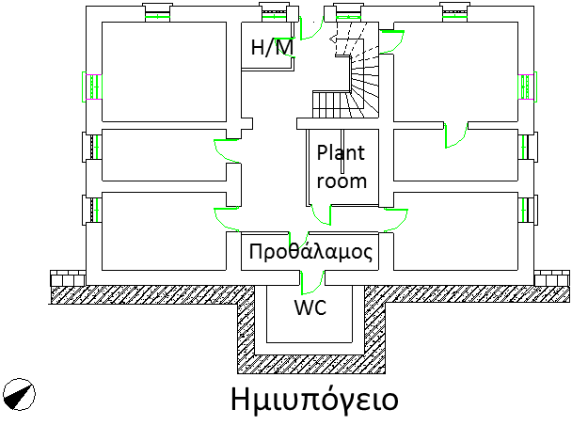
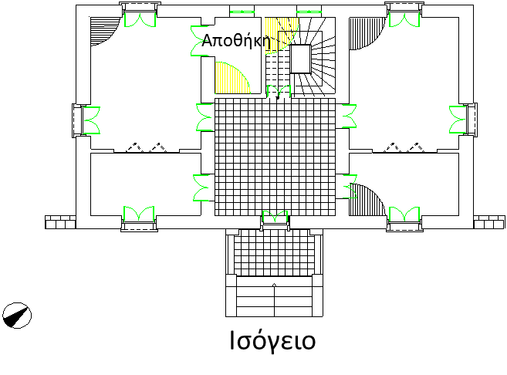
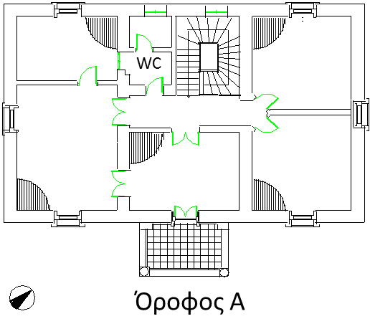
Γ.1.3 – ΕΚΠΟΜΠΕΣ ΑΕΡΙΩΝ ΘΕΡΜΟΚΗΠΙΟΥ
Σχέδια – Κατόψεις
Ωφέλιμη εσωτερική επιφάνεια = 416 m²

Slide 45
Γ.1.3 – ΕΚΠΟΜΠΕΣ ΑΕΡΙΩΝ ΘΕΡΜΟΚΗΠΙΟΥ
Ποσότητες Φυσικού Αερίου από τους μηνιαίους λογαριασμούς
 | Μήνας | 2015 | 2016 | 2017
Φυσικό αέριο (m³) | Ιανουάριος | 686,9 | 809,5 | 959,9
 | Φεβρουάριος | 713,0 | 868,5 | 1019,0
 | Μάρτιος | 545,1 | 750,0 | 868,5
 | Απρίλιος | 211,1 | 300,6 | 217,7
 | Μάιος | 0,0 | 0,0 | 0,0
 | Ιούνιος | 0,0 | 0,0 | 0,0
 | Ιούλιος | 0,0 | 0,0 | 0,0
 | Αύγουστος | 0,0 | 0,0 | 0,0
 | Σεπτέμβριος | 0,0 | 0,0 | 0,0
 | Οκτώβριος | 41,1 | 463,4 | 86,4
 | Νοέμβριος | 311,4 | 551,8 | 201,9
 | Δεκέμβριος | 718,2 | 930,7 | 566,1

Slide 46
Γ.1.3 – ΕΚΠΟΜΠΕΣ ΑΕΡΙΩΝ ΘΕΡΜΟΚΗΠΙΟΥ
Ηλεκτρική Ενέργεια από τους μηνιαίους λογαριασμούς
 | Μήνας | 2015 | 2016 | 2017
Ηλεκτρισμός (kWh_{ηλ}) | Ιανουάριος | 3041,1 | 1992,6 | 2811,4
 | Φεβρουάριος | 2696,0 | 1861,8 | 2494,3
 | Μάρτιος | 2884,7 | 1869,7 | 2582,8
 | Απρίλιος | 2633,4 | 2014,5 | 2317,1
 | Μάιος | 2502,5 | 2407,7 | 2475,9
 | Ιούνιος | 3703,5 | 2146,4 | 2438,4
 | Ιούλιος | 4258,1 | 2448,4 | 3164,8
 | Αύγουστος | 4388,8 | 2487,7 | 3299,3
 | Σεπτέμβριος | 2980,2 | 2419,6 | 3138,6
 | Οκτώβριος | 2409,9 | 1898,4 | 1916,7
 | Νοέμβριος | 2239,1 | 1530,1 | 1960,7
 | Δεκέμβριος | 2543,3 | 1676,9 | 1749,5

